Slide 2
CONTENTS
1
회사소개
2
사업개요
조직도
제품개요
3
사업장현황
제품소개
생산공정도
보유설비현황
사업장
Lay-out

Slide 3
1. 회사소개
파란농원
▶자연을 담아 드립니다.
파란농원은 국내산 도라지만을 전문으로 전처리 가공하는 업체로서 각종시설
확충과 전문 노하우를 습득하여 박피, 절단, 세척 자동화 시스템을 통해 고품질의
박피 도라지를 일일 1600kg 생산 당일 발주 – 당일 생산 – 당일 납품으로 학교
급식업체 및 군납, 백화점, 유통업체등에 고품질의 깐도라지를 안정적으로 공급
하고 있습니다
또한 무방부제, 무표백제, 무첨가 자연 그대로 가공하고 있으며 도라지 저장의
최적 온도인 3~7도를 상시 유지해 최상의 도라지 상품성을 보존하고 있습니다.
국내 도라지 특화 상품 단순 전처리 가공업체중 대형냉장 및 탈피 세척 설비를 갖
춘 업체는 오직 파란농원뿐입니다

Slide 4
1. 회사소개
1-1 사업개요
업체부문
사업장부분
업 체 명 | 파란농원
사업자등록번호 | 201-91-82859
설립년월일 | 2010년 04월 20일
E-mail 주소 | 박 영 준
홈페이지주소 | http://jaewoo0630.blog.me
본사주소 | 경기 용인 모현면 매산리 188-7
전화 | 031-336-3490
Fax | 031-336-3487
대표자 | 박 영 준
사업장 | 업종 | 도소매
 | 종목 | 농산물
 | 주요품목 | 깐도라지
 |  | 깐더덕
 |  | 깐우엉
공장규모 | 소유 | 장기임대차
 | 공장부지 | 266평
 | 공장건물 | 148평
 | 작업장 | 130평
 | 저온냉장창고 | 100평

Slide 5
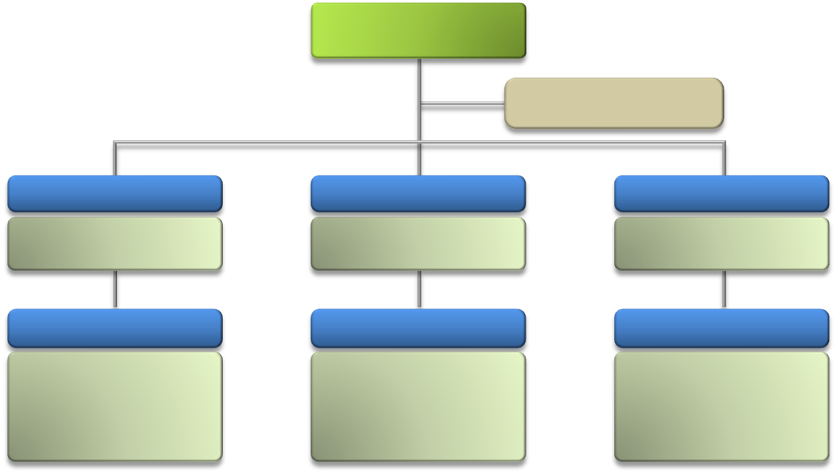
1. 회사소개
1-2 조직도
대표자
이사
영업부
생산부
총무부
업무내용(과)
업무내용(과)
업무내용(과)
특판영업
직영영업
기타영업
직납상품
특정상품
산지구매
시장구매
경리
유통납품
인원 : ○명
인원 : ○명
인원 : ○명

Slide 6
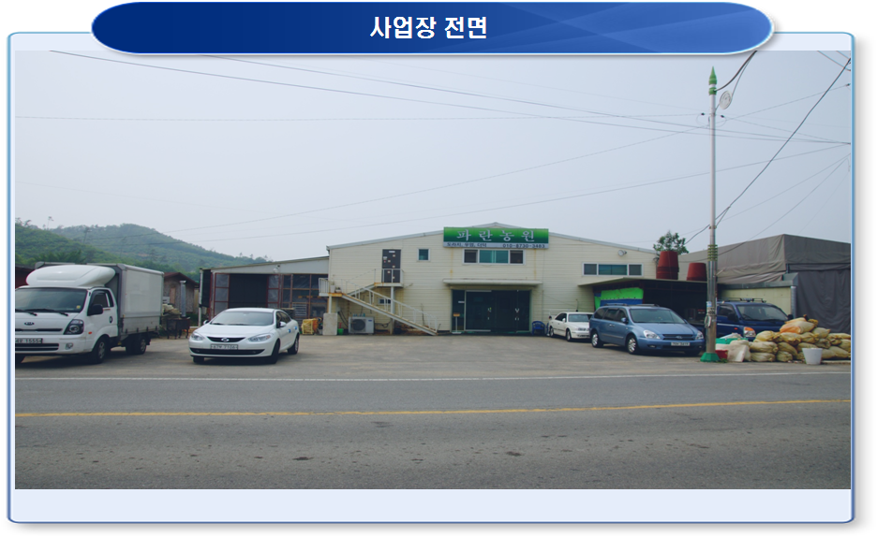
2. 제품개요
2-1 사업장 현황
전면

Slide 7
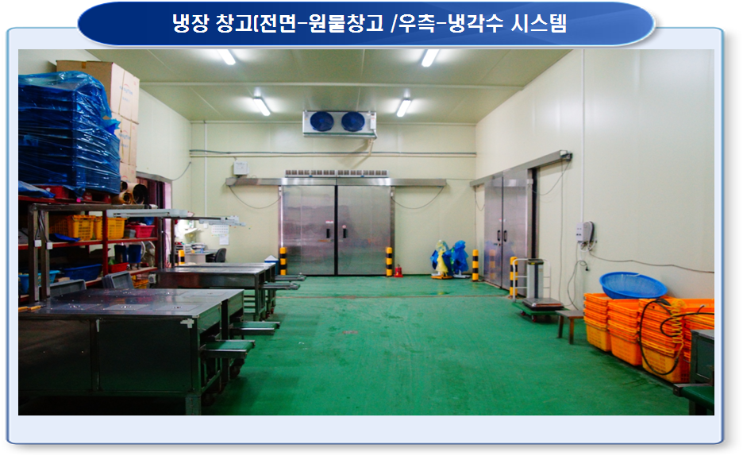
2. 제품개요
2-1 사업장 현황
냉장

Slide 8
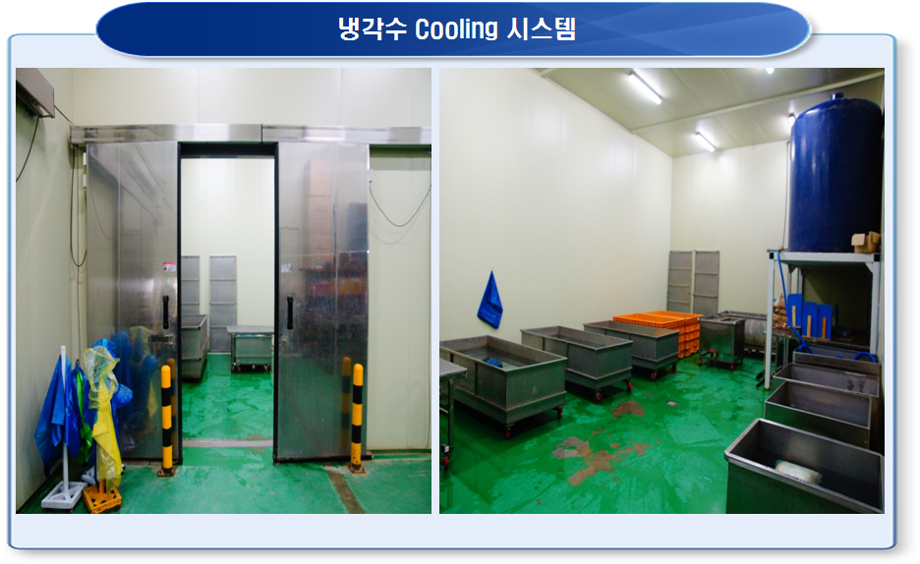
2. 제품개요
2-1 사업장 현황
냉각

Slide 9
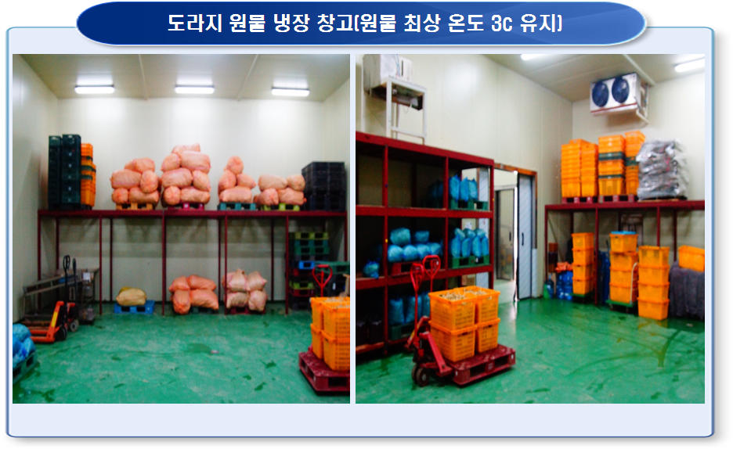
2. 제품개요
2-1 사업장 현황
원물보존

Slide 10
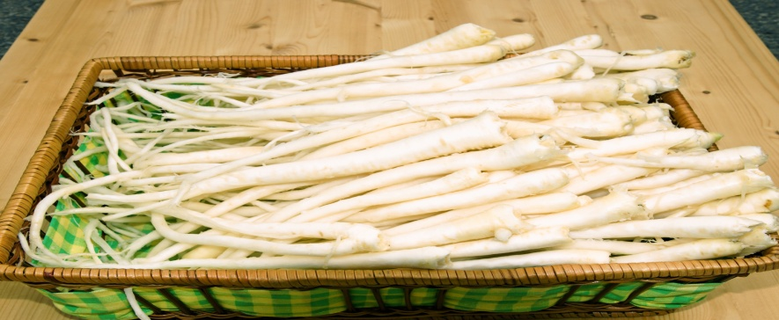
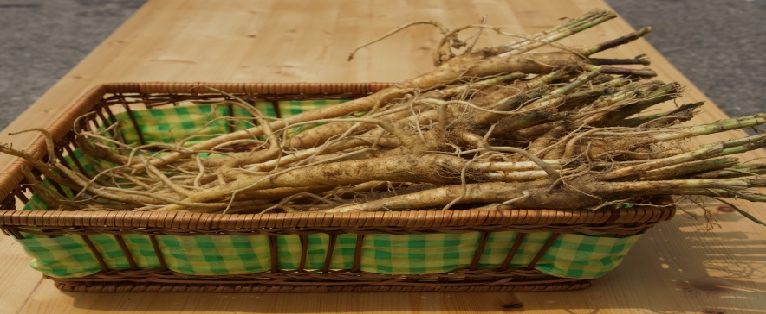
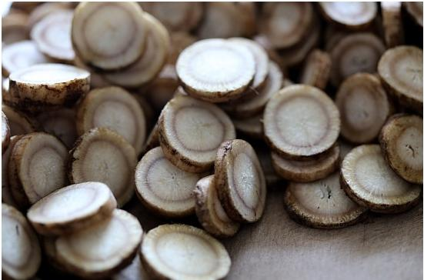
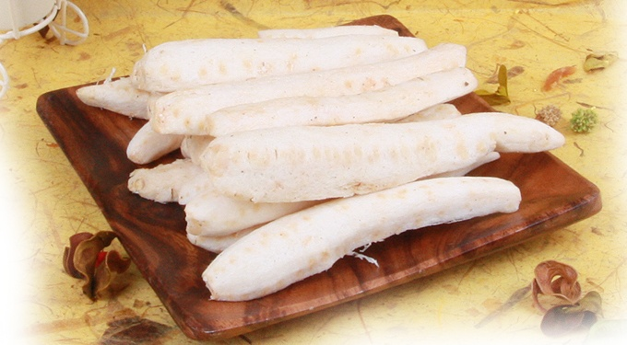
2. 제품개요
2-2 취급품목
국내산 깐도라지
국내산 더덕
국내산 깐우엉

Slide 11
2. 제품개요
2-2 제품소개
국내산 피도라지
구 분 |  | 내 용
디자인 | 재 료 | 국내산 피도라지
 | 내용 | 국내산 피도라지를 깐통도라지, 막채, 실채,편등으로 상품성과 기호(cm)에 따라 맞게 세절및 절단이 가능하며 안정적 공급이 가능
국내산 통도라지
구 분 |  | 내 용
통도라지 | 재 료 | 국내산 도라지
 | 내용 | 국내산 도라지로서 1단계 세척을 통해 흙과 불순물을 제거후 도라지의 몸체를 깨끗하게 탈피한 상태 깐통도라지

Slide 12
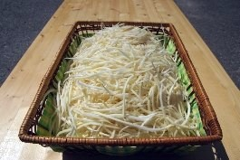
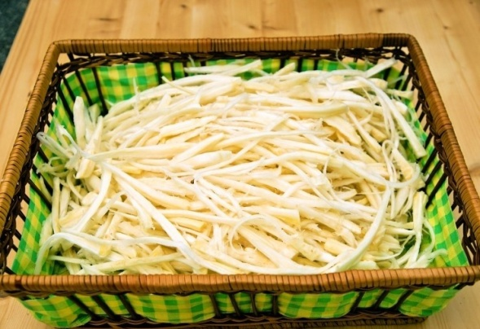
2. 제품개요
2-2 제품소개
국내산 실채도라지
구 분 |  | 내 용
통도라지 | 재 료 | 국내산 도라지
 | 내용 | 학교 급식 및 군납용으로 납품중인 실채도라지
국내산 막채도라지
구 분 |  | 내 용
디자인 | 재 료 | 국내산 도라지
 | 내용 | 탈피한 통도라지를 일반적인 채로 썰어놓은것 일반 막채

Slide 13
2. 제품개요
2-3 공정도
흐름도
공정순서
세척
박피
선별
세절
검수
포장출고

Slide 14
2. 제품개요
2-3 공정도
세척
흙과 불순물을 제거
박피
도라지의 몸체를 깨끗하게 탈피
선별
Conveyor Belt 작업대를 이용한 검수 상한 도라지
세절
상품성과 기호에 맞게 썰어 놓는 작업(찹, 통, 막, 실, 편도라지)
검수
2차적으로 Conveyor Belt 작업대를 이용 이물질제거
포장출고
Kg별 제품별 개별 포장 출고
특징
당일 생산 당일 납품으로 1일 생산 1600kg 가공
무방부제, 무표백제, 무첨가, 고품질 최저가 국내산 도라지

Slide 15
2. 제품개요
2-3 보유 설비
탈피기 : 1일 국내산 피도라지 1600kg 가공
탈피기
세절기
세절기 : 크기별 상품별 기호에 맞게 절단
냉장시설
냉장시설 : 원물냉장시설(30여평) 박피 세절 원물 갈변현상
최소화를 위한 탈피 세절 세척간 냉장시설
24시간 도라지 보존 최적 온도인 3~7도 상시 유지
무명반
무표백제
무첨가
원물 상태 그대로 가공 납품 무명반 무표백제 무첨가

Slide 16
3. 사업장
3-1 Lay-out
주차장
원물냉장창고
세철, 냉장창고
사무실
정
문
세절 냉장창고
휴게시설
탈피실
창고

Slide 17
일반전화 : 031-336-3490
FAX : 031-336-3487
E-MAIL : jaewoo0630@naver.com
블로그 : http://blog.naver.com/jaewoo0630
고품질의 깐도라지와 우엉을 저렴하게 납품합니다.
감사합니다.

